Slide 1


Automated Software Testing to Improve Bug Detection Ability and Reduce Testing Cost
Moonzoo Kim
School of Computing, KAIST and V⁺Lab
https://vpluslab.kr
moonzoo.kim@vpluslab.kr
Notes:
그림

Slide 2
Short Intro. of Moonzoo Kim
* ’95 KAIST BS, ‘01 Univ. of Pennsylvania Ph.D
* 과거 14년간 SW 자동 테스팅 산학과제 수행
(총 연구비 15억)
- 삼성/LG/현대차/모비스/LIG넥스원/만도와 Concolic
테스팅 산학연구 16건
산학 성공사례 기사화: 현대모비스, AI기반 소프트웨어 검증시스템 도입 "효율 2배로" (연합뉴스 2018.07.22)
60여회 산업체 세미나 및 자문 및 SW 테스팅 교육
* SW 자동 테스팅 국가연구과제 수행 ( 연구비 43억)
- NRF 차세정 대형과제 총괄 책임 (지능형 자동화를 통한
풀스택 SW의 다중언어 검증 및 디버깅)
+ 6개 대학 교수 9명과 총 23.4억 규모 공동연구
* 내장형 SW 자동 테스팅/디버깅 SW Testing and
Verification 연구실 운영 (http://swtv.kaist.ac.kr/)
* 세계적으로 선도하는 SW 자동 테스팅 연구 수행:
- Runtime Verification ‘19 학회 Test of Time Award
- ICST ’18 국제학회 우수 논문상
- SCI 저널 14편, SW공학 최우수국제학회(ICSE/FSE/ASE) 10여편 포함 100여편 논문 발표
* 세계적인 SW 공학 연구 커뮤니티 리더
- ICSE ‘2020 SW In Practice (SEIP, 산업체 논문 트랙)
프로그램 위원장
- Intl. Conf. on Automation of SW Testing ‘20 키노트
- Formal Aspects of Comp. SW ‘18 국제학회 키노트
*‘19 SW 자동 테스팅 회사 V+Lab 창업
- Concolic Unit 테스팅 도구 CROWN 2.0
Notes:
애니메이션으로 회색 사라지게

Slide 3
Personal Research Roadmap on Automated Testing and Debugging
Past: Formal Specification and Verification
Process Algebra
Runtime Verification
Robot SW Verification using Esterel
Flash Mem Model Checking
Flash Mem SW Model
Checking
Early Ph.D
FMSD’04
ICSE’05
Spin’08, FACJ'12
ASE ‘08
TSE’11
Current: Concolic Testing and Fault Localization (FL)
Concolic Testing
Distributed Concolic Testing
Hybrid Algorithm (e.g., w/ Genetic Alg)
Extended Concolic Application
Mutation-based Fault Localization
Better
Industrial
Application
FSE’11a
SBMF’09
FSE’11b
ICTAC’10
ISSRE ’11
ICST'14
ASE’13, ICSE'15
ICSE’18, ICST’18
FSE’19
ICST’14, ASE‘15,
IST’17, TOSEM 19
Future: Test data driven SW analysis framework incorporating scalable testing (e.g. Fuzzing) with FL
SBFL
Mutation-based FL
Bug prediction
Concolic Testing
Cov-guided Fuzzing
Static analysis
SMT Solver
ML Engine
Notes:
I strongly believe that testing is a job of machine, not a human engineer.

Slide 4

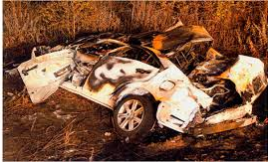





SW 오류로 인한 비극적인 사고들
SW는 4차 산업사회의 핵심이지만,
SW의 높은 복잡도로 인해, SW의 안전성은 위험한 수준
(2003) 미국/캐나다 대규모 정전
미국 7개주와 캐나다 1개주가
3일동안 정전
MISO 모니터링 SW 오류로
발생
피해 추산 5천만명
60 억불의 금전적 손실
(2010s) 토요타 급발진 사고
2002년 이후 89 명 사망
2012년에야 급발진 사고가 SW
오류로 인해 발생 입증
2014년에 12 억달러
벌금
(2018-2019) 보잉 737 MAX
추락사고
2건의 추락사고로 346 명 사망
보잉 737 MAX 는 이제 아무도
구매하지 않으며 보잉사
주가 대폭락

Slide 5


SW 테스팅은, SW의 높은 복잡도로 인해 매우 어려운 작업
Object-Oriented Programming, Systems Languages, and Applications
Seattle, Washington, November 8, ‘02
“… We have as many testers as we have developers. Testers basically test all the time, and developers basically are involved in the testing process about half the time…”
  마이크로소프트에서 제품 개발과 테스팅에 소요되는 시간비는 1:3
“…The test cases are unbelievably expensive; in fact, there's more lines of code in the test harness than there is in the program itself. Often that's a ratio of about three to one.”
  마이크로소프트에서 제품 개발과 테스팅을 위해 작성되는 코드 크기 역시 1:3 (시스템/유닛 테스트 드라이버, 스텁, harness 등등)

Slide 6
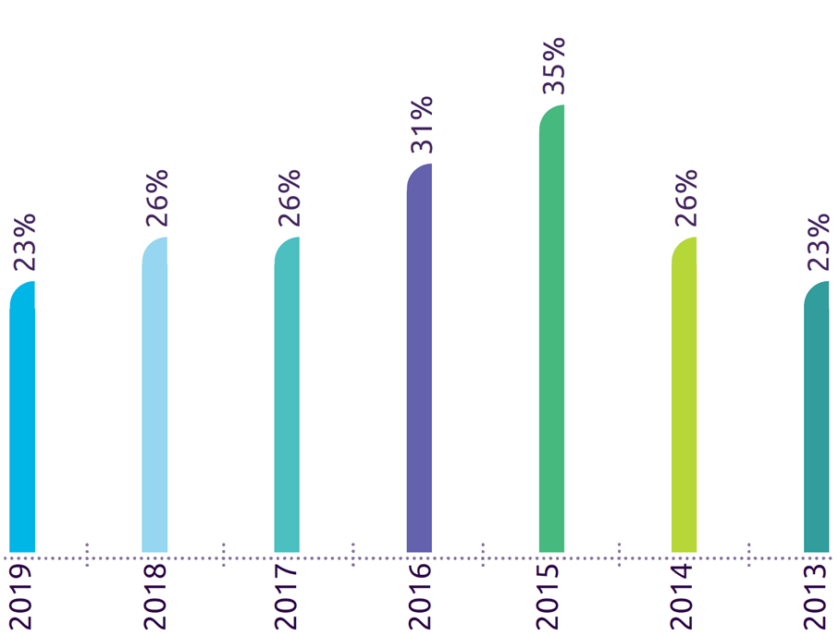
Trends in Software Testing and Verification Market
IT companies spend 23% of IT budget for QA and testing
[World Quality Report 2019-2020]
Proportion of total IT budget allocated to QA and testing

Slide 7
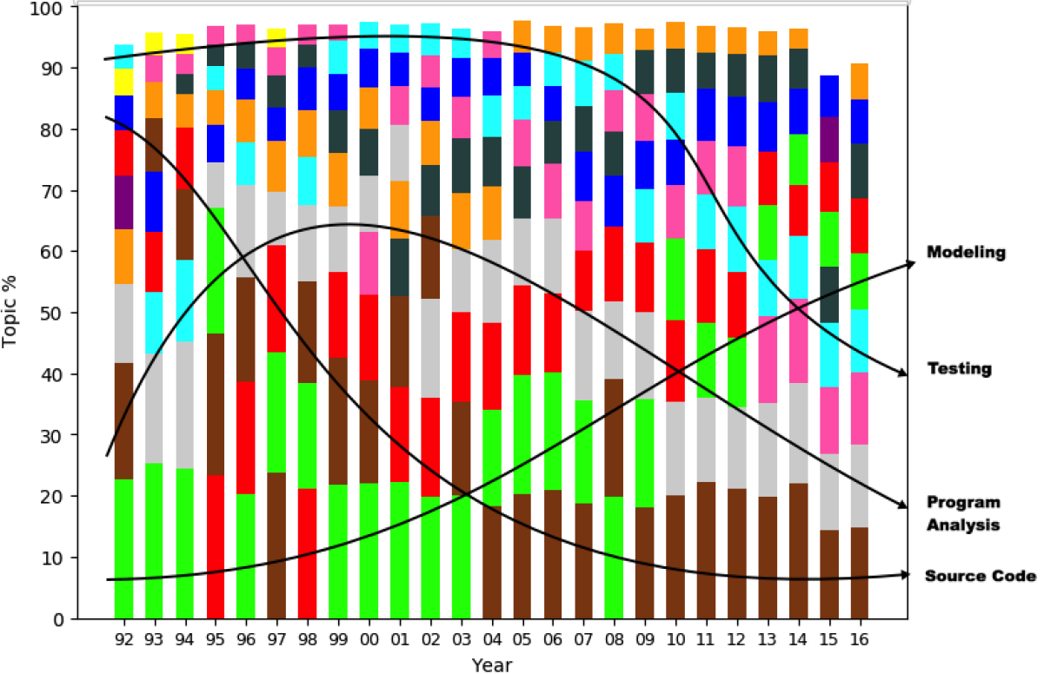
Trends in Topics in Software Engineering (1992-2016)
Less papers
More papers
G.Mathew et al., Finding Trends in SE Research, IEEE TSE 2018
Notes:
18개 SE 우수학회
36000개 논문 title + abstract

Slide 8
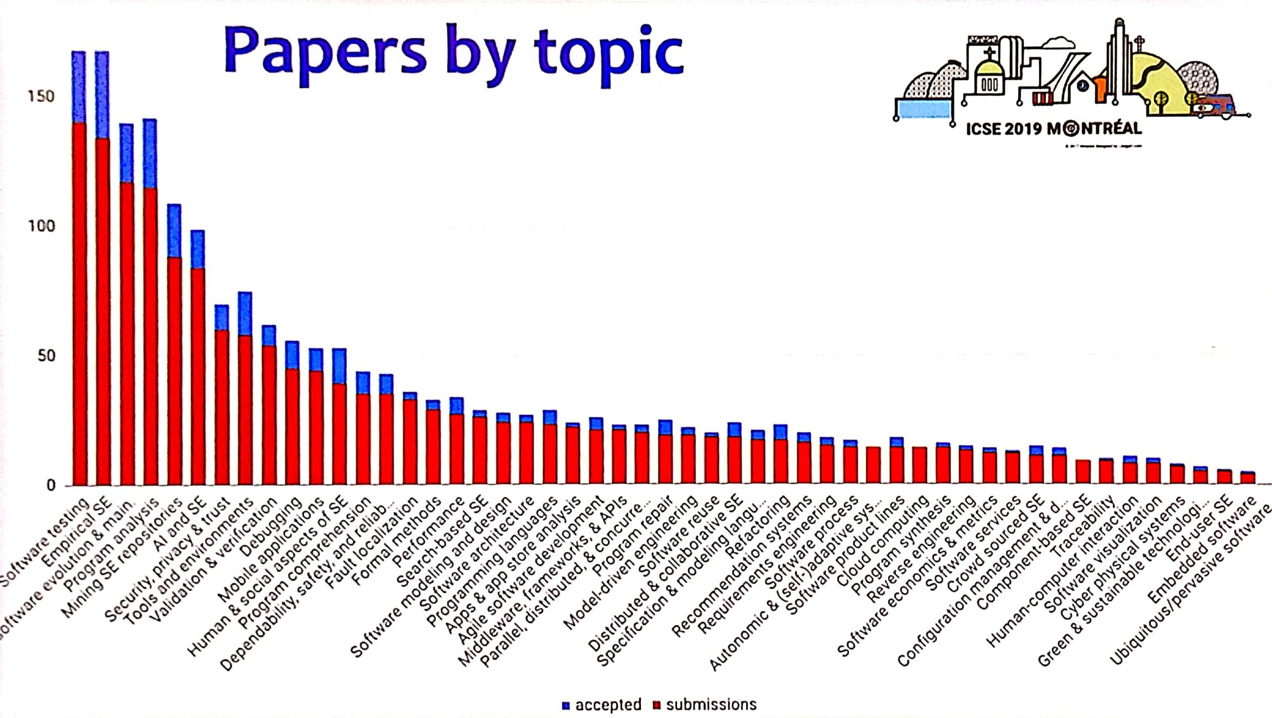
ICSE 2019 Topics
Software testing
Notes:
3개 주제 글씨 더 키우기

Slide 9
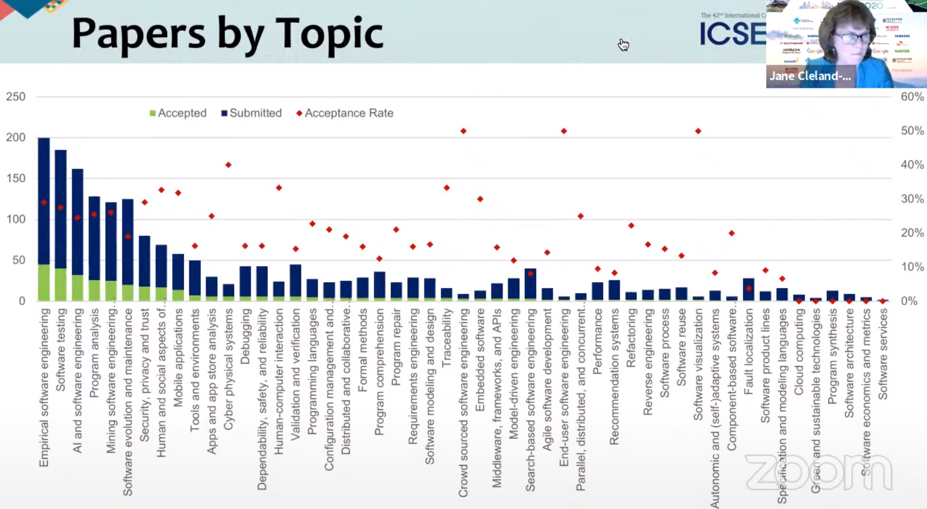
ICSE 2020 Topics
Software testing
Notes:
3개 주제 글씨 더 키우기

Slide 10


잘되는 음식점 요건 vs 성공적인 SW 개발회사 요건
맛
요리 속도
영양가 (단백질, 콜레스트롤, 앨러지…):
  과학적/실험적 분석을 통한 계량
SW 기능들
개발 속도
Code Quality (오류, 유지보수, 재사용…)
  과학적/실험적 분석을 통한 계량

Slide 11
예제: 삼각형 판별 프로그램 유닛 테스팅
테스팅 입력값 :
  삼각형의 세변을 나타내는 정수 a, b, c
테스팅 출력값:
  반환값인 result
    정 삼각형: result = 0
    이등변 삼각형: result = 1
    부등변 삼각형: result = 3
    삼각형 아님: result = 2

Slide 12
예제: 삼각형 판별 프로그램 유닛 테스팅
검사해야 하는 숨겨진 (implicit) 조건 1: a > 0, b > 0, c > 0
검사해야 하는 숨겨진 (implicit) 조건 2: a < b + c
  Ex. (4, 2, 1) 는 삼각형이 아님
  모든 가능한 조합을 다 검사해야 함
    a < b +c
    b < a + c
    c < a + b
예외적인 상황에서 b + c 가 2³² 보다 크면 (overflow)?
  long v.s. int v.s. short. v.s. char
개발자는 이런 숨겨진 조건들을 하나 하나 생각하기 힘듦
  디버깅 하기 어려운 대부분의 버그들은, 숨겨진 조건을 위반하는 예외적인 오류임.

Slide 13
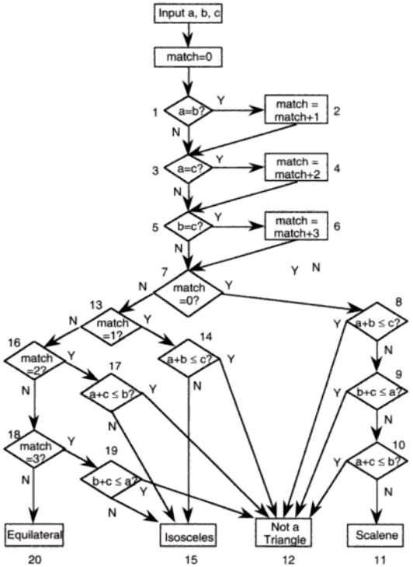
삼각형 판별 프로그램 코드 및 CFG
int triangle(int a, int b, int c) {
int match=0, result=-1;
if(a==b) match=match+1;
if(a==c) match=match+2;
if(b==c) match=match+3;
if(match==0) {
if( a+b <= c) result=2;
else if( b+c <= a) result=2;
else if(a+c <= b) result =2;
else result=3;
} else {
if(match == 1) {
if(a+b <= c) result =2;
else result=1;
} else {
if(match ==2) {
if(a+c <=b) result = 2;
else result=1;
} else {
if(match==3) {
if(b+c <= a) result=2;
else result=1;
} else result = 0;
} }}
return result;}
“Software Testing a craftsman’s approach” 2nd ed by P.C.Jorgensen
Notes:
a,b,c = 1,1,1:result=0
a,b,c = 2,1,1:result=2
a,b,c = 2,1,2:result=1
a,b,c = 1,2,1:result=2
a,b,c = 3,2,1:result=2
a,b,c = 2,1,3:result=2
a,b,c = 4,3,2:result=3
a,b,c = 2,3,1:result=2
a,b,c = 3,2,2:result=1
a,b,c = 2,2,1:result=1
a,b,c = 1,1,2:result=2
~

Slide 14
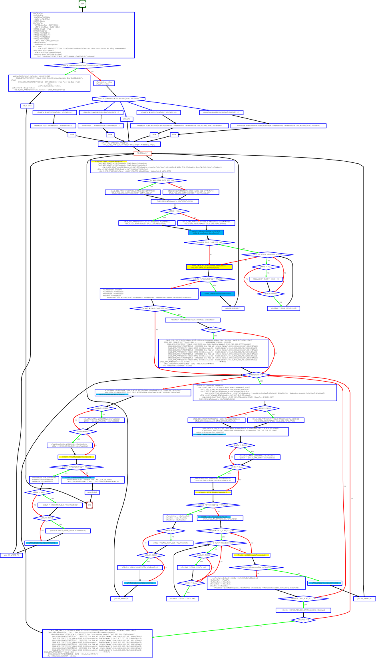
삼각형 판별 프로그램에 대한 유닛 테스트 입력값
유닛 테스팅에 필요한 테스트
케이스 수는?
  4
  11
  50
  100
오른쪽 control-flow graph에서
수행가능한 실행경로 수는?
  11개
자동 테스팅의 목표:
  해당 11개 실행 경로를 수행하는 입력값 11개 만들기
“Software Testing a craftsman’s approach” 2nd ed by P.C.Jorgensen
Notes:
a,b,c = 1,1,1:result=0
a,b,c = 2,1,1:result=2
a,b,c = 2,1,2:result=1
a,b,c = 1,2,1:result=2
a,b,c = 3,2,1:result=2
a,b,c = 2,1,3:result=2
a,b,c = 4,3,2:result=3
a,b,c = 2,3,1:result=2
a,b,c = 3,2,2:result=1
a,b,c = 2,2,1:result=1
a,b,c = 1,1,2:result=2
~

Slide 15




현재 기술환경에서 SW 테스팅 자동화 중요성
실력 있는 개발자는 점점 구하기 힘들고, 인건비가 비싸지고
복잡한 SW 오류를 빠른 시간안에 검출하기에는 테스팅 인력 실력 부족
컴퓨팅 자원은 햇빛, 공기 같은 자연재가 됨
그리고 매우 쌈
  Amazon AWS 가격:
    0.03$/hr for 2.5Ghz Quad-core CPU
따라서 대규모의 컴퓨팅 자원을 활용한 과학적인 SW 자동 테스팅 기술을 개발/ 활용하는 것이, SW 안전성 및 제품 경쟁력 문제에 대한 해결책

Slide 16
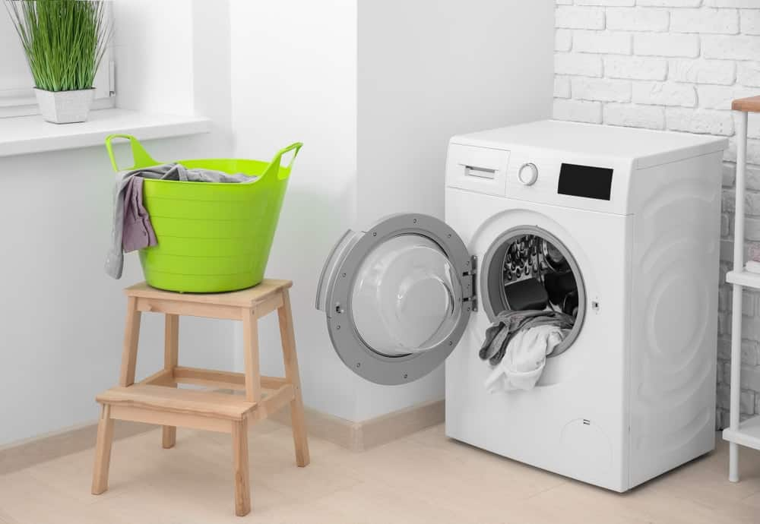


Automated Testing Machine (?) vs. Washing Machine
“ 6 Interesting Facts About Washing Machines …
Played a Role in Women’s Rights
Scholars and many others have long acknowledged the significant role washing machines played in the fight for women’s rights. The invention of automatic washing machines reduced the amount of time women spent doing household chores, which allowed them more time to enter the workforce.
https://www.danby.com/blog/6-interesting-facts-washing-machines/
Notes:
https://www.homestratosphere.com/washing-machine-history/
https://www.danby.com/blog/6-interesting-facts-washing-machines/
http://www.careerizma.com/blog/downside-software-engineer-india/

Slide 17
SW 자동 검증 기술 동향
목표: SW가 수행 가능한 모든 다양한 동작들을 검사
랜덤 테스팅 (1970~):
  가장 간편하나, 실제 오류 검출력은 매우 낮음
Model Checking (1980~):
  오류 검출력이 제일 높지만, CPU/메모리 사용량이 엄청나게 많기에, 작은 SW에만 적용가능 (<1KLOC)
Search-based SW Testing (2000~):
  프로그램의 입/출력값에 집중하여, 다양한 입력값을 확률적 기술을 통해 생성
  Scalability가 매우 크나, 프로그램 로직을 직접 고려하지 않기에 오류 검출력에 한계가 있음
Concolic testing (2005~):
  프로그램 로직을 100% 정확도로 분석하여, 모든
  수행경로를 검사하는 기술
  Scalability는 Model checkin과 Search-based SW testing 중간 정도이나, 오류 검출력이 매우 높음 (사실상 model checking 과 동일)
장점: 버그
검출 효과 향상
단점: 테스트
커버리지 만족
테스트 입력값
생성 어려움
Complete Value Coverage
CVC
Model
Checking
Complete Path Coverage
CPC
Concolic
testing
Prime Path Coverage
PPC
화이트 박스
테스트
커버리지
hierarchy
Edge-Pair Coverage
EPC
Edge Coverage
EC
Node Coverage
NC

Slide 18
Concolic Testing Example
// Test input a, b, c
void f(int a, int b, int c) {
if (a == 1) {
if (b == 2) {
if (c == 3*a + b) {
Error();
} } } }
Random testing
  Probability of reaching Error( ) is extremely low
Concolic testing generates the following 4 test cases
  (0,0,0): initial random input
    Obtained symbolic path formula (SPF) φ: a!=1
    Next SPF ψ generated from φ: !(a!=1)
  (1,0,0): a solution of ψ (i.e. !(a!=1))
    SPF φ: a==1 && b!=2
    Next SPF ψ: a==1 && !(b!=2)
  (1,2,0)
    SPF φ: a==1 && (b==2) && (c!=3*a +b)
    Next SPF ψ: a==1 && (b==2) && !(c!=3*a +b)
  (1,2,5)
    Covered all paths and
a!=1
a==1
(0,0,0)
b!=2
b==2
(1,0,0)
c==
3*a+b
Error()
reached
c!=3*a+b
(1,2,0)
(1,2,5)

Slide 19
Example
typedef struct cell {
int v;
struct cell *next;
} cell;
int f(int v) {
return 2*v + 1;
}
int testme(cell *p, int x) {
if (x > 0)
if (p != NULL)
if (f(x) == p->v)
if (p->next == p)
Error();
return 0;
}
Random Test Driver:
  random memory graph
  reachable from p
  random value for x
Probability of reaching Error( ) is
extremely low
Example from the slides “CUTE: A Concolic Unit Testing Engine for C” by K.Sen 2005

Slide 20
Concolic Testing
typedef struct cell {
int v;
struct cell *next;
} cell;
int f(int v) {
return 2*v + 1;
}
int testme(cell *p, int x) {
if (x > 0)
if (p != NULL)
if (f(x) == p->v)
if (p->next == p)
Error();
return 0;
}
Concrete Execution
Symbolic Execution
concrete state
symbolic state
constraints
p
, x=236
NULL
p=p₀, x=x₀

Slide 21
Concolic Testing
typedef struct cell {
int v;
struct cell *next;
} cell;
int f(int v) {
return 2*v + 1;
}
int testme(cell *p, int x) {
if (x > 0)
if (p != NULL)
if (f(x) == p->v)
if (p->next == p)
Error();
return 0;
}
Concrete Execution
Symbolic Execution
concrete state
symbolic state
constraints
p
, x=236
NULL
p=p₀, x=x₀

Slide 22
Concolic Testing
typedef struct cell {
int v;
struct cell *next;
} cell;
int f(int v) {
return 2*v + 1;
}
int testme(cell *p, int x) {
if (x > 0)
if (p != NULL)
if (f(x) == p->v)
if (p->next == p)
Error();
return 0;
}
Concrete Execution
Symbolic Execution
concrete state
symbolic state
constraints
x₀>0
p
, x=236
NULL
p=p₀, x=x₀

Slide 23
Concolic Testing
typedef struct cell {
int v;
struct cell *next;
} cell;
int f(int v) {
return 2*v + 1;
}
int testme(cell *p, int x) {
if (x > 0)
if (p != NULL)
if (f(x) == p->v)
if (p->next == p)
Error();
return 0;
}
Concrete Execution
Symbolic Execution
concrete state
symbolic state
constraints
x₀>0
!(p₀!=NULL)
p
, x=236
NULL
p=p₀, x=x₀

Slide 24
Concolic Testing
typedef struct cell {
int v;
struct cell *next;
} cell;
int f(int v) {
return 2*v + 1;
}
int testme(cell *p, int x) {
if (x > 0)
if (p != NULL)
if (f(x) == p->v)
if (p->next == p)
Error();
return 0;
}
Concrete Execution
Symbolic Execution
concrete state
symbolic state
constraints
solve: x₀>0 and p₀≠NULL
x₀>0
p₀=NULL
p
, x=236
NULL
p=p₀, x=x₀

Slide 25
Concolic Testing
typedef struct cell {
int v;
struct cell *next;
} cell;
int f(int v) {
return 2*v + 1;
}
int testme(cell *p, int x) {
if (x > 0)
if (p != NULL)
if (f(x) == p->v)
if (p->next == p)
Error();
return 0;
}
Concrete Execution
Symbolic Execution
concrete state
symbolic state
constraints
solve: x₀>0 and p₀≠NULL
x₀=236, p₀
NULL
634
x₀>0
p₀=NULL
p
, x=236
NULL
p=p₀, x=x₀

Slide 26
Concolic Testing
typedef struct cell {
int v;
struct cell *next;
} cell;
int f(int v) {
return 2*v + 1;
}
int testme(cell *p, int x) {
if (x > 0)
if (p != NULL)
if (f(x) == p->v)
if (p->next == p)
Error();
return 0;
}
Concrete Execution
Symbolic Execution
concrete state
symbolic state
constraints
p
, x=236
NULL
p=p₀, x=x₀,
p->v =v₀,
p->next=n₀
634

Slide 27
Concolic Testing
typedef struct cell {
int v;
struct cell *next;
} cell;
int f(int v) {
return 2*v + 1;
}
int testme(cell *p, int x) {
if (x > 0)
if (p != NULL)
if (f(x) == p->v)
if (p->next == p)
Error();
return 0;
}
Concrete Execution
Symbolic Execution
concrete state
symbolic state
constraints
p
, x=236
NULL
p=p₀, x=x₀,
p->v =v₀,
p->next=n₀
x₀>0
634

Slide 28
Concolic Testing
typedef struct cell {
int v;
struct cell *next;
} cell;
int f(int v) {
return 2*v + 1;
}
int testme(cell *p, int x) {
if (x > 0)
if (p != NULL)
if (f(x) == p->v)
if (p->next == p)
Error();
return 0;
}
Concrete Execution
Symbolic Execution
concrete state
symbolic state
constraints
x₀>0
p
, x=236
NULL
p=p₀, x=x₀,
p->v =v₀,
p->next=n₀
p₀≠NULL
634

Slide 29
Concolic Testing
typedef struct cell {
int v;
struct cell *next;
} cell;
int f(int v) {
return 2*v + 1;
}
int testme(cell *p, int x) {
if (x > 0)
if (p != NULL)
if (f(x) == p->v)
if (p->next == p)
Error();
return 0;
}
Concrete Execution
Symbolic Execution
concrete state
symbolic state
constraints
x₀>0
p₀≠NULL
p
, x=236
NULL
p=p₀, x=x₀,
p->v =v₀,
p->next=n₀
2x₀+1≠v₀
634

Slide 30
Concolic Testing
typedef struct cell {
int v;
struct cell *next;
} cell;
int f(int v) {
return 2*v + 1;
}
int testme(cell *p, int x) {
if (x > 0)
if (p != NULL)
if (f(x) == p->v)
if (p->next == p)
Error();
return 0;
}
Concrete Execution
Symbolic Execution
concrete state
symbolic state
constraints
x₀>0
p₀≠NULL
2x₀+1≠v₀
p
, x=236
NULL
p=p₀, x=x₀,
p->v =v₀,
p->next=n₀
634

Slide 31
Concolic Testing
typedef struct cell {
int v;
struct cell *next;
} cell;
int f(int v) {
return 2*v + 1;
}
int testme(cell *p, int x) {
if (x > 0)
if (p != NULL)
if (f(x) == p->v)
if (p->next == p)
Error();
return 0;
}
Concrete Execution
Symbolic Execution
concrete state
symbolic state
constraints
solve: x₀>0 and p₀≠NULL and 2x₀+1=v₀
x₀>0
p₀≠NULL
2x₀+1≠v₀
p
, x=236
NULL
p=p₀, x=x₀,
p->v =v₀,
p->next=n₀
634

Slide 32
Concolic Testing
typedef struct cell {
int v;
struct cell *next;
} cell;
int f(int v) {
return 2*v + 1;
}
int testme(cell *p, int x) {
if (x > 0)
if (p != NULL)
if (f(x) == p->v)
if (p->next == p)
Error();
return 0;
}
Concrete Execution
Symbolic Execution
concrete state
symbolic state
constraints
solve: x₀>0 and p₀≠NULL and 2x₀+1=v₀
x₀=1, p₀
NULL
3
x₀>0
p₀≠NULL
2x₀+1≠v₀
p
, x=236
NULL
p=p₀, x=x₀,
p->v =v₀,
p->next=n₀
634

Slide 33
Concolic Testing
typedef struct cell {
int v;
struct cell *next;
} cell;
int f(int v) {
return 2*v + 1;
}
int testme(cell *p, int x) {
if (x > 0)
if (p != NULL)
if (f(x) == p->v)
if (p->next == p)
Error();
return 0;
}
Concrete Execution
Symbolic Execution
concrete state
symbolic state
constraints
p
, x=1
NULL
p=p₀, x=x₀,
p->v =v₀,
p->next=n₀
3

Slide 34
Concolic Testing
typedef struct cell {
int v;
struct cell *next;
} cell;
int f(int v) {
return 2*v + 1;
}
int testme(cell *p, int x) {
if (x > 0)
if (p != NULL)
if (f(x) == p->v)
if (p->next == p)
Error();
return 0;
}
Concrete Execution
Symbolic Execution
concrete state
symbolic state
constraints
p
, x=1
NULL
p=p₀, x=x₀,
p->v =v₀,
p->next=n₀
x₀>0
3

Slide 35
Concolic Testing
typedef struct cell {
int v;
struct cell *next;
} cell;
int f(int v) {
return 2*v + 1;
}
int testme(cell *p, int x) {
if (x > 0)
if (p != NULL)
if (f(x) == p->v)
if (p->next == p)
Error();
return 0;
}
Concrete Execution
Symbolic Execution
concrete state
symbolic state
constraints
x₀>0
p
, x=1
NULL
p=p₀, x=x₀,
p->v =v₀,
p->next=n₀
p₀≠NULL
3

Slide 36
Concolic Testing
typedef struct cell {
int v;
struct cell *next;
} cell;
int f(int v) {
return 2*v + 1;
}
int testme(cell *p, int x) {
if (x > 0)
if (p != NULL)
if (f(x) == p->v)
if (p->next == p)
Error();
return 0;
}
Concrete Execution
Symbolic Execution
concrete state
symbolic state
constraints
x₀>0
p₀≠NULL
p
, x=1
NULL
p=p₀, x=x₀,
p->v =v₀,
p->next=n₀
2x₀+1=v₀
3

Slide 37
Concolic Testing
typedef struct cell {
int v;
struct cell *next;
} cell;
int f(int v) {
return 2*v + 1;
}
int testme(cell *p, int x) {
if (x > 0)
if (p != NULL)
if (f(x) == p->v)
if (p->next == p)
Error();
return 0;
}
Concrete Execution
Symbolic Execution
concrete state
symbolic state
constraints
x₀>0
p₀≠NULL
p
, x=1
NULL
p=p₀, x=x₀,
p->v =v₀,
p->next=n₀
2x₀+1=v₀
n₀≠p₀
3

Slide 38
Concolic Testing
typedef struct cell {
int v;
struct cell *next;
} cell;
int f(int v) {
return 2*v + 1;
}
int testme(cell *p, int x) {
if (x > 0)
if (p != NULL)
if (f(x) == p->v)
if (p->next == p)
Error();
return 0;
}
Concrete Execution
Symbolic Execution
concrete state
symbolic state
constraints
x₀>0
p₀≠NULL
2x₀+1=v₀
n₀≠p₀
p
, x=1
NULL
p=p₀, x=x₀,
p->v =v₀,
p->next=n₀
3

Slide 39
Concolic Testing
typedef struct cell {
int v;
struct cell *next;
} cell;
int f(int v) {
return 2*v + 1;
}
int testme(cell *p, int x) {
if (x > 0)
if (p != NULL)
if (f(x) == p->v)
if (p->next == p)
Error();
return 0;
}
Concrete Execution
Symbolic Execution
concrete state
symbolic state
constraints
solve: x₀>0 and p₀≠NULL and 2x₀+1=v₀ and n₀=p₀
x₀>0
p₀≠NULL
2x₀+1=v₀
n₀≠p₀
p
, x=1
NULL
p=p₀, x=x₀,
p->v =v₀,
p->next=n₀
3

Slide 40
Concolic Testing
typedef struct cell {
int v;
struct cell *next;
} cell;
int f(int v) {
return 2*v + 1;
}
int testme(cell *p, int x) {
if (x > 0)
if (p != NULL)
if (f(x) == p->v)
if (p->next == p)
Error();
return 0;
}
Concrete Execution
Symbolic Execution
concrete state
symbolic state
constraints
solve: x₀>0 and p₀≠NULL and 2x₀+1=v₀ and n₀=p₀
x₀=1, p₀
x₀>0
3
p₀≠NULL
2x₀+1=v₀
n₀≠p₀
p
, x=1
NULL
p=p₀, x=x₀,
p->v =v₀,
p->next=n₀
3

Slide 41
Concolic Testing
typedef struct cell {
int v;
struct cell *next;
} cell;
int f(int v) {
return 2*v + 1;
}
int testme(cell *p, int x) {
if (x > 0)
if (p != NULL)
if (f(x) == p->v)
if (p->next == p)
Error();
return 0;
}
Concrete Execution
Symbolic Execution
concrete state
symbolic state
constraints
p
, x=1
p=p₀, x=x₀,
p->v =v₀,
p->next=n₀
3

Slide 42
Concolic Testing
typedef struct cell {
int v;
struct cell *next;
} cell;
int f(int v) {
return 2*v + 1;
}
int testme(cell *p, int x) {
if (x > 0)
if (p != NULL)
if (f(x) == p->v)
if (p->next == p)
Error();
return 0;
}
Concrete Execution
Symbolic Execution
concrete state
symbolic state
constraints
p
, x=1
p=p₀, x=x₀,
p->v =v₀,
p->next=n₀
x₀>0
3

Slide 43
Concolic Testing
typedef struct cell {
int v;
struct cell *next;
} cell;
int f(int v) {
return 2*v + 1;
}
int testme(cell *p, int x) {
if (x > 0)
if (p != NULL)
if (f(x) == p->v)
if (p->next == p)
Error();
return 0;
}
Concrete Execution
Symbolic Execution
concrete state
symbolic state
constraints
x₀>0
p
, x=1
p=p₀, x=x₀,
p->v =v₀,
p->next=n₀
p₀≠NULL
3

Slide 44
Concolic Testing
typedef struct cell {
int v;
struct cell *next;
} cell;
int f(int v) {
return 2*v + 1;
}
int testme(cell *p, int x) {
if (x > 0)
if (p != NULL)
if (f(x) == p->v)
if (p->next == p)
Error();
return 0;
}
Concrete Execution
Symbolic Execution
concrete state
symbolic state
constraints
x₀>0
p₀≠NULL
p
, x=1
p=p₀, x=x₀,
p->v =v₀,
p->next=n₀
2x₀+1=v₀
3

Slide 45
Concolic Testing
typedef struct cell {
int v;
struct cell *next;
} cell;
int f(int v) {
return 2*v + 1;
}
int testme(cell *p, int x) {
if (x > 0)
if (p != NULL)
if (f(x) == p->v)
if (p->next == p)
Error();
return 0;
}
Concrete Execution
Symbolic Execution
concrete state
symbolic state
constraints
Error()
reached
x₀>0
p₀≠NULL
p
, x=1
p=p₀, x=x₀,
p->v =v₀,
p->next=n₀
2x₀+1=v₀
n₀=p₀
3

Slide 46
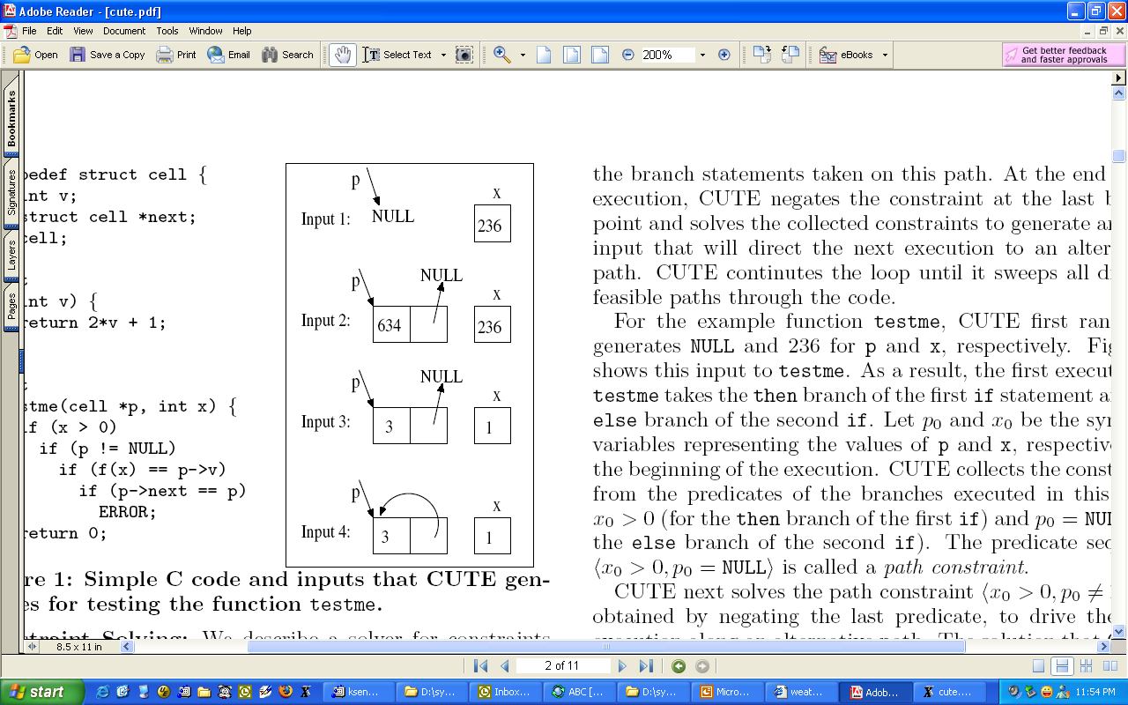
Pointer Inputs: Input Graph
typedef struct cell {
int v;
struct cell *next;
} cell;
int f(int v) {
return 2*v + 1;
}
int testme(cell *p, int x) {
if (x > 0)
if (p != NULL)
if (f(x) == p->v)
if (p->next == p)
Error();
return 0;
}

Slide 47
Summary: Concolic Testing
Pros
  Automated test case generation
  High coverage
  High applicability (no restriction on target programs)
Cons
  If a target program has external binrary function calls, coverage might not be complete
    Ex. if( sin(x) + cos(x) == 0.3) { error(); }
  Current limitation on pointer and array
  Slow analysis speed due to a large # of TCs

Slide 48
Industrial Application of Concolic Testing
System level testing
  10 Busybox utilities
    Covered 80% of the branches in 20 min each (a buffer overflow bug in grep was detected)
  Samsung Linux Platform (SLP) file manager [FSE’11]
    Covered 20% of the branches and detected an infinite loop bug
  Libexif [ICSE’12]
    Covered 43% of the branches in 8 hours each
    2 null pointer dereferences and 5 divide-by-0 bugs were detected
    Reported 2 security bugs to Common Vulnerability Exposure (CVE)
  4. 제어불능 상황 오류 in LG home appliances [ICSE’2015 SEIP]
Unit-level testing
  Busybox ls (1100 LOC) [ICST’12]: 98% of branches covered and 4 bugs detected
  Samsung security library (2300 LOC) [ICST’12]
    73% of branches covered and a memory violation bug detected
  CONcrete and symBOLic (CONBOL) framework [ASE’13]
    Detected many crash bugs in 4 MLOC embedded program
  현대 모비스 차량용 SW 유닛 테스팅 자동화 (‘17-’18) : 테스팅 시간 70% 단축 [ICSE’2019 SEIP]
  H사 차량용 SW 유닛 테스팅 자동화 (2020):
  분기 커버리지 >90% 자동 달성
  6. 상용 Concolic 유닛 테스팅 도구 CROWN 2.0 사업화
  (2019-now)
Notes:
이세돌 v.s. 알파고 now and 10 years back, no one expect 알파고 win for 10 years back. Time flows and world changes so rapidly. You should keep your eyes open
For next 10 years, machine may win security attack and defense
Now, machine does better to detect SW fault than human being
Expert should be trained to utilize automated techniques
Like no one needs a formal license to swim, but a captain must have to utilize faster and powerful tool, ship

Slide 49

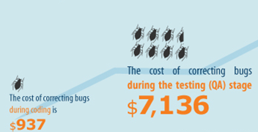
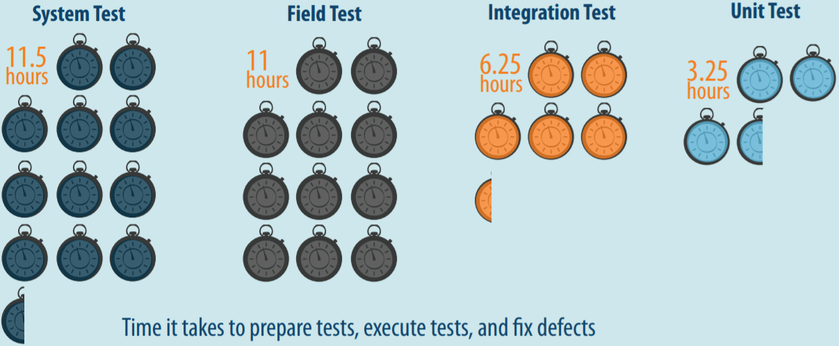
Many Benefits of Unit Testing… But….
Bug correction cost: 7x cheaper than system tests
  $937 (unit test) vs $7,136 (system test)
Bug correction time: 3x faster than system testing
  3.25 hours vs 11.5 hours
Too much manual effort!
Source: B. Boehm and V. Basil, Software Defect Reduction Top 10 List, IEEE Computer, January 2001
Source: Capers Jones, Applied Software Measurement: Global Analysis of Productivity and Quality
Notes:
All of us know that unit testing has benefits over system testing. Unit testing is 7 times cheaper than system testing to detect and fix a bug as well as unit testing is 3 times faster than system testing to run and detect a bug. Unfortunately, such benefits of unit testing is not much enjoyed in real-world because of false alarm problems. To run a target unit in an isolated environment for unit testing, we have to write down stub and mock functions to provide contexts to the unit. If such stub and mock functions provide inaccurate context, unit testing raises a false alarm, which is feasible in unit execution, but infeasible in system execution. Such false alarm problem is severe in automated unit test generation techniques because such techniques do not know the appropriate context of the target unit. To address such false alarm problems in automated unit test generation techniques, we propose two ideas

Slide 50
f()
3 exec. paths
g()
3 exec. paths
h()
3 exec. paths

Slide 51
f()
f() + g()
f()
3 exec. paths
g()
g()
g()
g()
9 (=3²) execution paths
3 exec. paths
h()
3 exec. paths

Slide 52
f()
f() + g() + h()
f()
3 exec. paths
g()
g()
g()
g()
h()
h()
3 exec. paths
h()
27 (= 3³ ) execution paths
3 exec. paths

Slide 53




Pros and Cons of Auto. Test Gen. in System-level
Pros: No false alarms
Cons: Low bug detection power due to large search space
Execution tree
Explored paths of a program
Real bug
Notes:
Nowadays, automated test generation techniques are widely used in academia and industry at system-level and unit-level. First, let’s look at the pros and cons of system-level test generation.
The pros of system-level test generation is that we do not need to worry about false alarm. We can give any inputs to a target program and the program should handle unexpected inputs.
On the other hand, the cons of system-level test generation is low bug detection power due to large search space. Within a given limited time, it can explore only a few part of search space, so it can miss corner case bugs.

Slide 54
Automated Test Generation in System-Level
  Pros
  + Can be easy to generate system TCs due to clear interface specification
  + No false alarm (i.e., no assert violation caused by infeasible execution scenario)
  Cons
  - Low controllability of each unit
  - Large and complex search space to explore in a limited time
  - Hard to detect bugs in corner cases
T₁
T₂
T₃
T₄
Different system tests T₂ to T₄ exercise the same behavior of the target unit
g1
g2
f
h1
h3
h2
Notes:
장점 Sys tc 만들기 쉽다.
Search space 가 너무 커서 어려움
시간문제
그림 컴포넌트 구분 안감 (입체감)

Slide 55




Pros and Cons of Auto. Test Gen. in Unit-level
Pros: High bug detection power for small search space
Cons: Many false alarms due to over-approximated context of a unit
[Gross et al., ISSTA12]
[Fraser and Arcuri, ESEJ13]
[Shamshiri et al., ASE15]
main
Execution tree
f₂
Explored paths of each unit
f₁
f₃
Real bug
False alarm
f₄
f₅
f₆
f₇
f₈
f₉
Notes:
Unit-level test generation has entirely different charateristics. Pros of unit-level test generation is that it has high bug detection power because It can control individual unit functions which has small search space. However, unit-level test generation causes many false alarms because it can give any inputs to a target unit, but the inputs may not be feasible in system-execution. Many papers pointed out such false alarm problem is severe.
3~5 slides 애니메이션으로
조금 더 타이트하게. 너무 쳐지지 않게.

Slide 56
Automated Test Generation in Unit-Level
  Pros
  + High controllability of a target unit
  + Smaller search space to explore than system testing
  + High effectiveness for detecting corner cases bugs
  Cons
  - Hard to write down accurate unit test drivers/stubs due to unclear unit specification
  - High false/true alarm ratio
Different unit tests T_{u1} to T_{u3} directly exercise different behaviors of the target unit, but T_{u2} to T_{u3} exercise infeasible paths
g1
T_{u1}
T_{u2}
g2
T_{u3}
Legend
f
A feasible execution
h1
h3
An infeasible execution
h2
Notes:
드라이버/스텁
Tu2, 3 로 가장 표면에서 가는 선 없는 거 보이기(visual)

Slide 57
Constructing Unit Test Driver/Stubs
Example of an automatically generated unit-test driver
01:typedef struct Node_{
02: char c;
03: struct Node_ *next;
04:} Node;
05:Node *head;
06:// Target unit-under-test
07:void add_last(char v){
08: // add a new node containing v
09: // to the end of the linked list
10: ...}
11:// Test driver for the target unit
12:void test_add_last(){
13: char v1;
14: head = malloc(sizeof(Node));
15: SYM_char(head→c);
16: head→next = NULL;
17: SYM_char(v1);
18: add_last(v1); }
Unit Test Driver
Generate symbolic inputs for global variables and parameters
Set global variables
Call target function
Set parameter

Slide 58

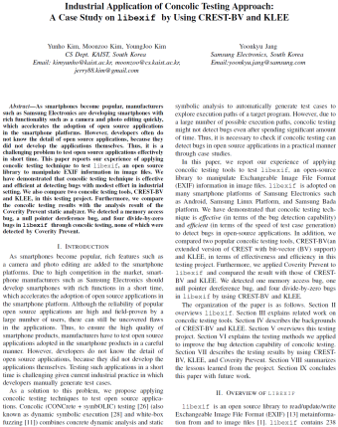
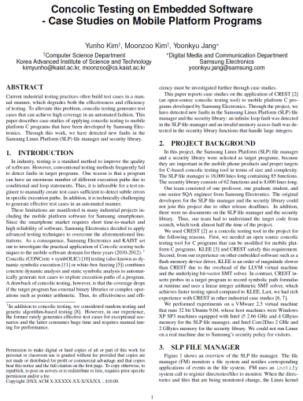
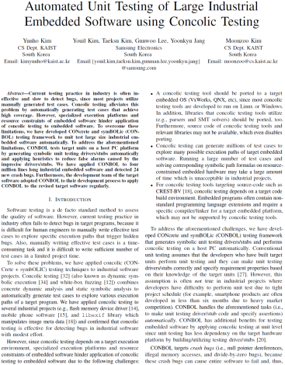

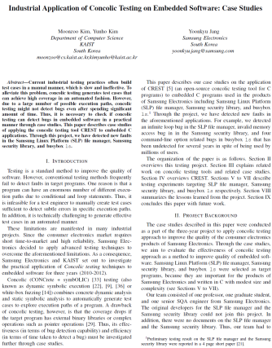

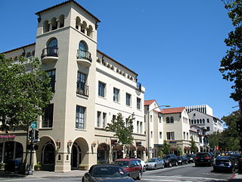

Concolic Unit Testing Project w/ Samsung DMC for 5 years
Goal: To detect bugs in Samsung smartphones
Project period: ‘10~’14
Project funding: 400,000 USD
Results:
Developed Concolic unit-testing tool CONBOL
Detected many crashes in 4 MLOC smartphone SW
Industrial
project
progress
2011
2012
2013
2014
2010
ICSE 2012, ICST 2012
FSE '2011
ASE 2013

Slide 59

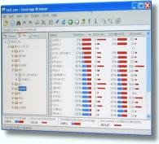
MAIST (Concolic Unit Testing Tool) '2017-’2018
MAIST
Test harness generator
Test
drivers/
stubs
MAIST
Test input
generator
Driver gen.
Test cases
Target
C code p
Stub gen.
Search strategy coordinator
MAIST
Converter
Target
C code p’
CROWN
Coverage
Report
Bit-field transform.
Legend
MAIST
External tool
C code
- Bit-level accuracy (BV and bitfied support)
- Easy-to-extend through intuitive search space exploration
strategies
Low memory overhead and fast execution
Open-source -> Commercialized as CROWN 2.0
Notes:
Not pure unit testing, but task oriented testing
Many False alarm reduction heuristics

Slide 60
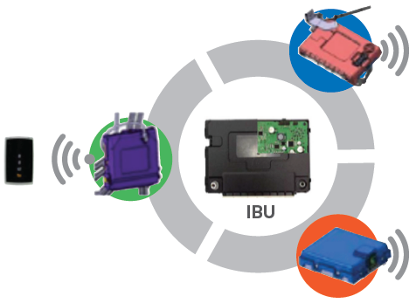

Mobis Automotive SW tested by using MAIST
Target SW: Integrated Body Unit
Body Control Module (BCM)
  Wiper, door control
  Burglar alarm
Smart Key (SMK)
  Remote door lock/unlock
  Button start
IBU
Tire Pressure Monitor (TPM)
  Tire pressure sensing
Module | #files | #tasks | #functions | LoC | Avg. CC per func.
BCM | 27 | 143 | 656 | 53,690 | 4.3
SMK | 198 | 554 | 2,521 | 135,877 | 5.8
TPMS | 29 | 68 | 302 | 16,951 | 4.1
Total | 254 | 767 | 3,479 | 206,518 | 4.9
Notes:
LoC

Slide 61
MAIST Achieved 90.5% Branch and 77.8% MC/DC Cov.
  100% branch cov. of 72.2% of funcs
  100% MC/DC cov. of 57.1% of funcs
Notes:
그래프 label
메시지 각 RQ별로 (BR > 90, 90.5%) almost all possible
빠진 uncovered branches RQ 다시 넣기

Slide 62
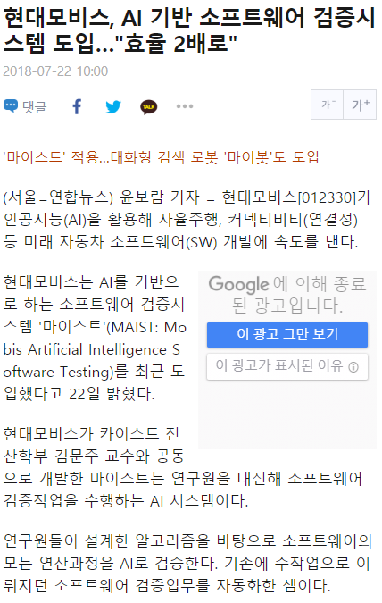
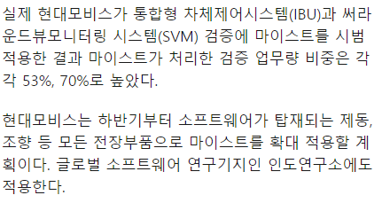
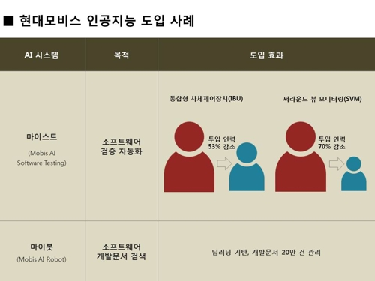
IBU
SVM
53%
70%
MAIST
Reduction of manual testing effort
http://m.yna.co.kr/kr/contents/?cid=AKR20180720158800003&mobile
62/41
Moonzoo Kim

Slide 63
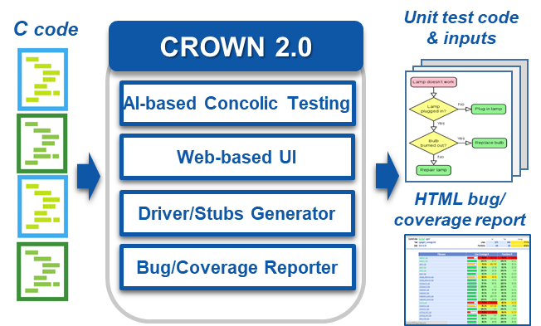
What is CROWN 2.0 ?
A fully automated software test solution that significantly increases bug detection power and reduces testing cost
Product Features
Automatically build stub and driver code
Automated test case generation based on AI-based Concolic testing
Code-coverage report and analysis
Easy-to-use web-based GUI interface
Highlights
100% automated generation of test code/inputs
High-quality unit test generation achieving >90% of branch coverage (or >80% of MC/DC cov.)

Slide 64
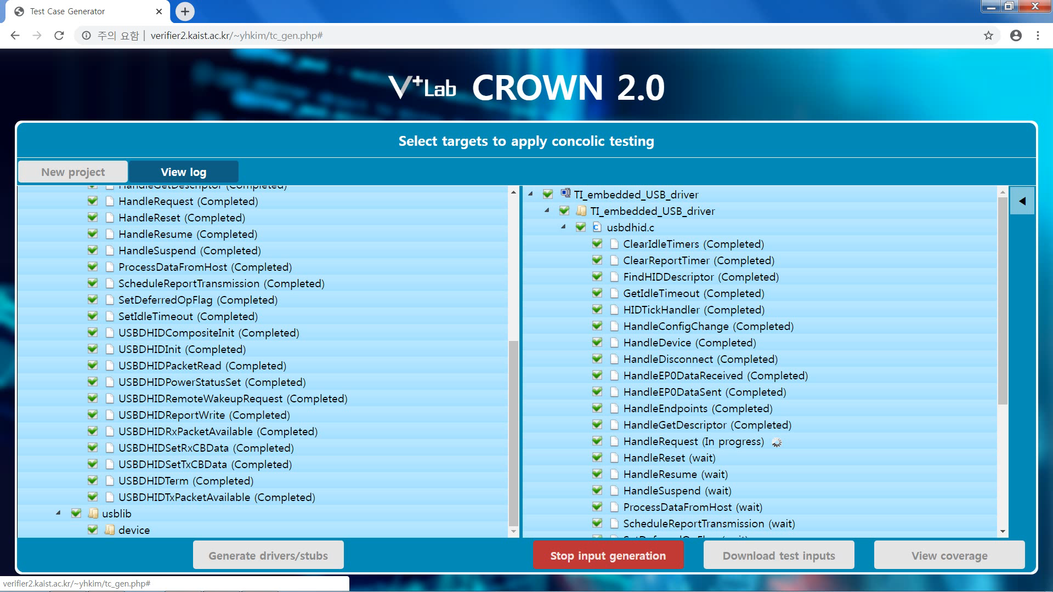
CROWN 2.0 데모 영상 https://vpluslab.kr/crown2

Slide 65
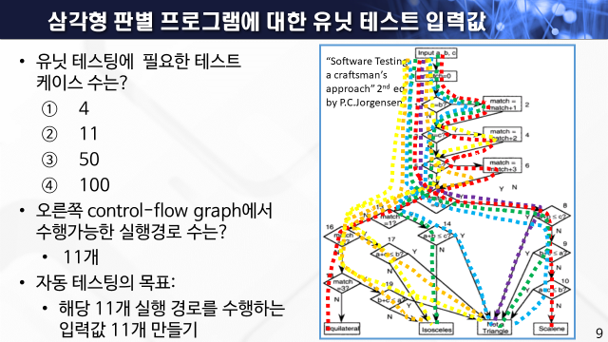
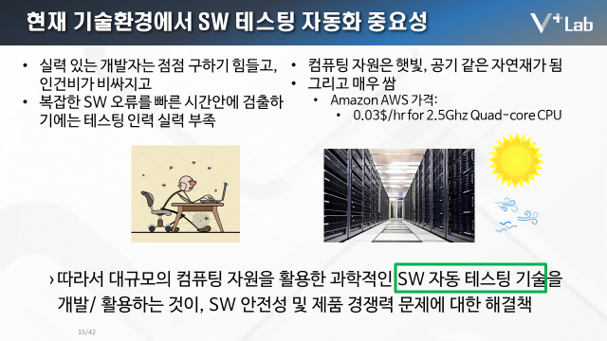
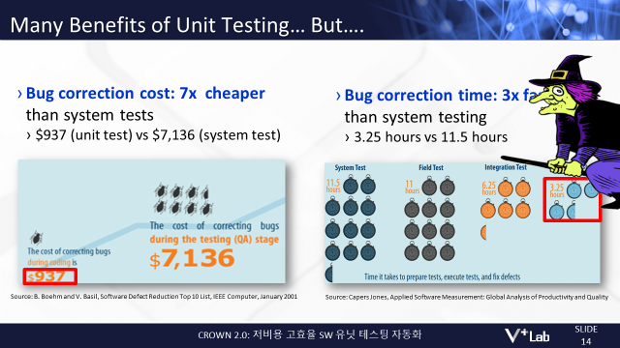
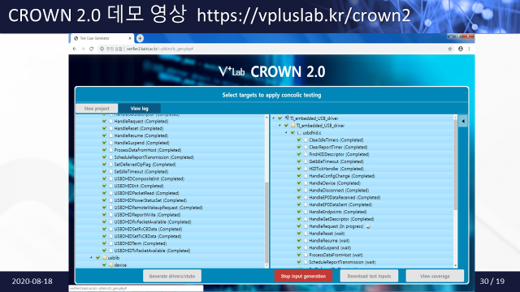
Summary
Contact info:
http://swtv.kaist.ac.kr
https://vpluslab.kr
- moonzoo.kim@vpluslab.kr

Slide 68
Bug Observability/Detection Model:
Reachability, Infection, Propagation, and Revealation (RIPR)
Terminology
  Fault: static defect in a program text (a.k.a a bug)
  Error: dynamic (intermediate) behavior that deviates from its (internal) intended goal
    A fault causes an error (i.e. error is a symptom of fault)
  Failiure: dynamic behavior which violates a ultimate goal of a target program
    Not every error leads to failure due to error masking or fault tolerance
Graph coverage
  Test requirement satisfaction == Reachability
    the fault in the code has to be reached
Logic coverage
  Test requirement satisfaction
  == Reachability +Infection
    the fault has to put the program into an error state.
      Note that a program is in an error state does not mean that it will always produce the failure
Mutation coverage
  Test requirement satisfaction
  == Reachability +Infection + Propagation
    the program needs to exhibit incorrect outputs
Furthermore, test oracle plays critical role to reveal failure of a target program (Revealation)

Slide 69
Automated Unit Test Generation with Realistic Unit Context
  Pros
  + High controllability of a target unit
  + High effectiveness for detecting corner cases bugs
  + Low false alarm ratio
Realistic unit context filters out unit tests that exercise infeasible paths
Unit tests T_{u4} that exercises an infeasible path is filtered out by the unit context
Different unit contexts explore various behaviors of f
T_{u4}
T_{u5}
g1
T_{u6}
g1
g2
g2
Legend
A feasible execution
f
h1
h3
An infeasible execution
h3
h2
h2
Notes:
드라이버/스텁
Tu2, 3 로 가장 표면에서 가는 선 없는 거 보이기(visual)

Slide 70



Trade-off between Bug Detection Ability and Accuracy
Bug Detection Ability
(aiming low false negative)
Bug Detection Accuracy
(aiming low false positive)
Recall
Precision

Slide 71


Cutting-edge Accuracy of Unit Testing
CONBRIO [Kim’18]: 4.5:1 w/ 91% of bugs detected
Randoop: 5.9:1 [Gross et al., 2012]
Evosuite: 6.3:1
[Fraser and Arcuri, 2013]
UC-KLEE: 5.7:1
[Ramos and Engler, 2015]
OOP features
Manual Assumption
Notes:
OOP 타겟 도움 받음, 쉽다. OOP 얘기 하지말고
Randoop, Garg et al., Evosuite, UC-KLEE False alarm 비교 슬라이드

Slide 72
대표자 주요 경력
성명 | 김문주 | 생년 | 1974년
학력 | 2001.12월: Univ. of Pennsylvania Computer and Information Science 박사졸업 1995. 8월: KAIST 전산학과 조기졸업 1992. 2월: 서울과학고 조기졸업
대표경력 | a. 06.9월 KAIST 전산학부 조교수 부임 후 12.3월부터 부교수 재직 중 (17.3월 영년직 임용) 내장형 SW 자동 테스팅/디버깅 SW Testing and Verification 연구실 운영 (http://swtv.kaist.ac.kr/) - 2019.09 부터 창업 겸직 사유로 강의 면제 받어서 창업 활동에 집중 b. 과거 13년간 SW 자동 테스팅 산학 과제 성공적 수행 (총 산학과제 연구비 15억) - 삼성/LG/현대자동차/현대모비스/LIG넥스원/만도와 Concolic 테스팅 산학연구 16건 - 산학 성공사례 기사화: 현대모비스, AI기반 소프트웨어 검증시스템 도입 "효율 2배로" (연합뉴스 2018.07.22) https://www.yna.co.kr/view/AKR20180720158800003 - 50여회 산업체 세미나 및 LG/삼성/현대모비스 등에서 자문 및 SW 테스팅 교육 수행 c. SW 자동 테스팅 관련 특허 발명 6건 (등록완료 3건+출원중 3건) 및 SW 저작권 등록 3건 d. 과거 13년간 SW 자동 테스팅 국가연구과제 성공적 수행 (총 연구과제 연구비 43억) - NRF 차세정 대형과제 총괄 책임 역임중 (과제명: 지능형 자동화를 통한 풀스택 SW의 다중언어 검증 및 디버깅 (6개 대학의 교수 9명과 총 23.4억 규모 공동연구)) e. 세계적인 SW 자동 테스팅 연구 성과 도출: - Runtime Verification ‘19 학회 Test of Time Award, Intl. Conf. on SW Testing, Verification and Validation ’18 학회 우수 논문상 포함 우수 논문상 14회 수상 - SCI 저널 14편, SW공학 최우수국제학회(ICSE/FSE/ASE) 10여편 포함 100여편 논문 발표 f. 세계적인 SW 공학 연구 커뮤니티 리더 - ICSE 국제학회 SW In Practice (SEIP, 산업체 논문 트랙) 프로그램 위원장 Intl. Conf. on Automation of Software Testing 2020 키노트연사 Formal Aspects of Component SW ‘18 국제학회 키노트연사
IV. 팀 구성

Slide 73
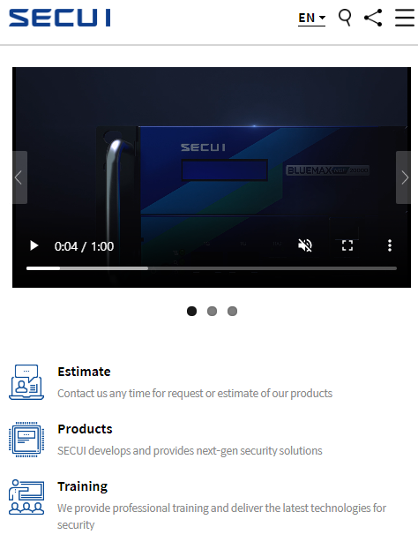

My 1st Working Company: Samsung SECUi.COM
• '02-'03 Worked as an embedded software developer for Intel IXP2400 Network Processor Unit (NPS) with 8 Micro Engines
• Developed concurrent SW in assembly language for maximum performance
• Fully realized that automated SW testing is necessary in industry
Notes:
애니메이션으로 회색 사라지게

Slide 74







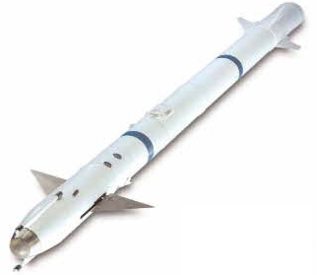
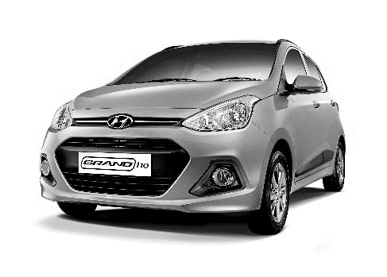
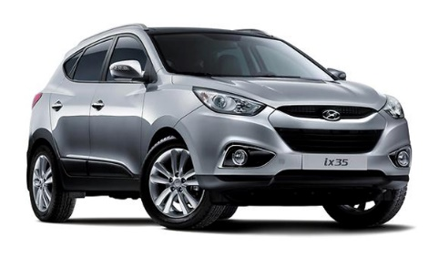
Fruitful Research Collaboration with Industry
Industrial collaboration with Samsung, LG, Hyundai, etc. for 17 years
  Applying concolic testing to detect many critical bugs in industrial embedded software
  Ex. We detected 27 crash bugs in 4M LoC Samsung smartphone software
Industrial project results were published at the top conferences and journals (ICSE ‘05, ‘12, ‘15, ‘19, ICST ‘12, ASE ‘13, TSE’11, IST '19, etc.)
Notes:
핸드폰 이미지 예전걸로

